Slide 1
2 AC
1
Thème 1
Matière: structure et transformations
Chapitre 4
La réaction acidobasique
Tâche 1
Identifier la solution la plus acide et la solution la plus basique

Slide 4

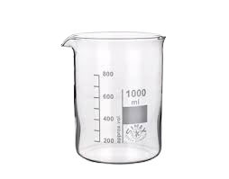
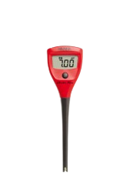



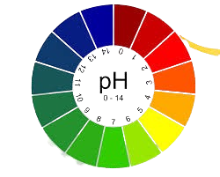


Matériel nécessaire
Matériel de l’enseignant
Matériel de l’élève
Bécher
pH-mètre
Papier pH

Slide 5
Repérage dans le chapitre 4
Identifier la solution la plus acide et la solution la plus basique
Élaborer un protocole expérimental pour réaliser une neutralisation acide-base
Identifier les dangers des acides et des bases
Classer des solutions en solutions acides, basiques et neutres
Étudier l’effet de la dilution sur le pH d’une solution acide ou basique

Slide 6
Orientations didactiques
Tâche à réussir
La tâche principale de cette séance repose sur le savoir-faire suivant: « Identifier la solution la plus acide et la solution la plus basique».
Pour réussir cette tâche, l’enseignant mesure, devant les élèves, la valeur du pH de plusieurs solutions aqueuses, soit à l’aide d’un pH-mètre, soit en utilisant du papier pH.
À ce stade, l’élève n’est pas censé réaliser les mesures. Il lui est plutôt demandé d’exploiter un tableau de mesures de pH et de s’approprier les étapes qui lui permettent d’identifier la solution la plus acide et la plus basique.
Stratégies enseignées
Conceptions erronées
des élèves
Penser que plus la valeur du pH est grande, plus la solution est acide.
→ Confusion entre ordre croissant et acidité.
Penser que : une solution de pH = 3 est moins acide qu’une solution de pH = 5 ».
→ l’élève applique un raisonnement mathématique inadapté: 3 est petite que 5 alors c’est le moins acide.

Slide 7

Structure de la séance
1
Ouverture de la séance
10 min
2
Modelage
10 min
3
Pratique collective
10 min
4
Pratique en binôme
12 min
5
Pratique autonome
10 min
6
Clôture
3 min
Les durées proposées sont à titre purement indicatif – à moduler en fonction des spécificités de chaque groupe-classe.

Slide 8

O
Le rituel
(2 min)

Slide 9
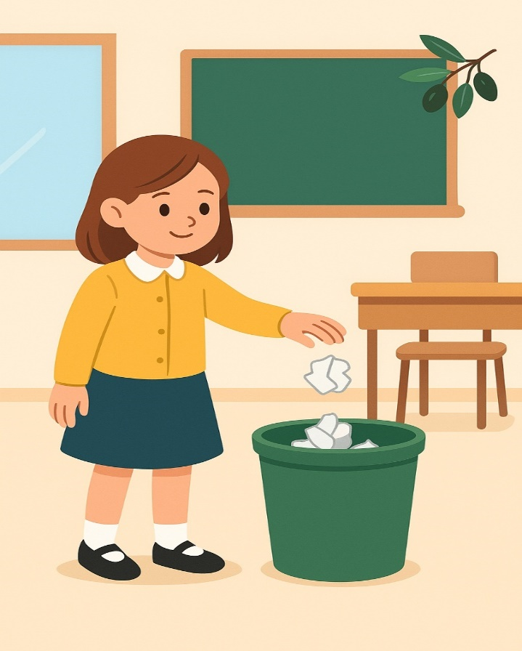

O
Observez ces images : à votre avis, quel comportement doit-on adopter en classe?
L’enseignant.e fait participer les élèves pour qu’ils expriment ce qu’ils comprennent de l’image.
Je garde la classe propre
Poubelle ? Trop loin.

Slide 10
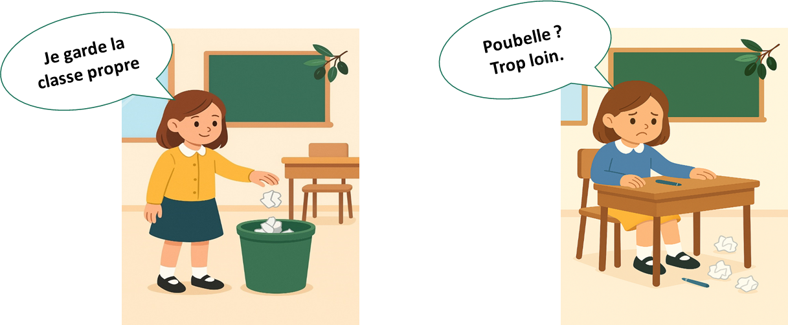


O
À la fin de chaque séance, rangez votre table et jetez les déchets dans la poubelle afin de garder la classe propre.
L’enseignant.e fait participer les élèves pour qu’ils expriment ce qu’ils comprennent de l’image.
Gardez notre classe propre

Slide 11
O
Réactivation des prérequis
(6 min)

Slide 12

O
On dissout le sel dans l’eau, on obtient un mélange homogène. Choisissez la bonne réponse.
Sur leur ardoise, les élèves répondent par A, B ou C..
Le mélange obtenu par dissolution du sel dans l’eau, est appelé:
A
Soluté
B
Solvant
C
Solution

Slide 13
O
Le mélange obtenu est appelé solution, et on peut ajouter « aqueuse » car le solvant est l’eau.
Donner des exemples des solutions.
Le mélange obtenu par dissolution du sel dans l’eau, est appelé:
A
Soluté
B
Solvant
C
Solution

Slide 14
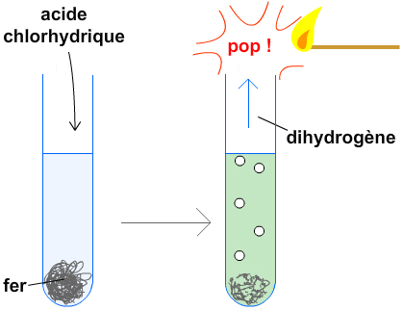
O
J’ajoute l’acide chlorhydrique sur des morceaux de fer et j’observe dégagement d’un gaz et changement de couleur de la solution.
Sur leur ardoise, les élèves répondent par A ou B .
La transformation ci-dessous est une:
Gaz d’hydrogène
A
Transformation chimique
B
transformation physique

Slide 15
O
Il s’agit d’une transformation chimique car il y a apparition d’autres substances.
La transformation ci-dessous est une:
Gaz d’hydrogène
A
Transformation chimique
B
transformation physique

Slide 16
O
Lors de la réaction de l’acide chlorhydrique avec le fer, on observe le dégagement de gaz dihydrogène .
Sur leur ardoise, les élèves répondent par A ou B .
Dans cette transformation, l’acide chlorhydrique joue le rôle d’un:
Gaz d’hydrogène
A
Réactif
B
Produit

Slide 17
O
L’acide chlorhydrique joue le rôle de réactif car il se trouve dans l’état initial.
Dans cette transformation, l’acide chlorhydrique joue le rôle d’un:
Gaz d’hydrogène
A
Réactif
B
Produit

Slide 18
O
Lors de la réaction de l’acide chlorhydrique avec le fer, on observe le dégagement de gaz dihydrogène .
Sur leur ardoise, les élèves répondent par A ou B .
Dans cette transformation, le gaz dihydrogène joue le rôle d’un:
Gaz d’hydrogène
A
Réactif
B
Produit

Slide 19
O
Le gaz dihydrogène est un produit car il apparaît à l’état final de la réaction.
Dans cette transformation, le gaz dihydrogène joue le rôle d’un:
Gaz d’hydrogène
A
Réactif
B
Produit

Slide 20


O
Déclaration de l’objectif
(2 min)

Slide 21

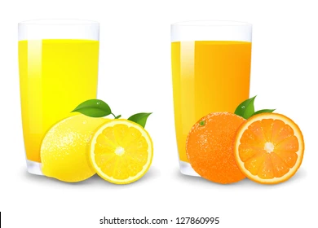
O
Nous consommons souvent des boissons comme le jus de citron ou d’orange et nous cherchons à savoir laquelle est la plus acide. Comme le goût peut être dangereux pour certains acides, nous utiliserons une méthode scientifique et sûre pour comparer l’acidité de deux solutions.
L’enseignant·e fait participer les élèves pour deviner la méthode permettant de comparer l’acidité de deux solutions..
Comment identifier la solution la plus acide?

Slide 22
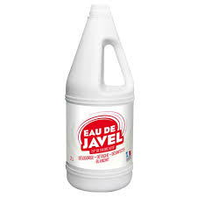
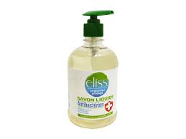
O
Prenons maintenant deux produits ménagers comme le savon liquide et l'eau de Javel.
L’enseignant·e fait participer les élèves pour deviner la méthode permettant de comparer l’acidité de deux solutions..
Les deux produits donnent une sensation savonneuse ; on les appelle des solutions basiques.
Comment identifier la solution la plus basique?

Slide 23
À la fin de cette séance, vous serez capables d’identifier la solution la plus acide en utilisant un instrument approprié.
O
Identifier la solution la plus acide et aussi la solution la plus basique.

Slide 24
O
Introduction
à la tâche
3min

Slide 25

M
Pour savoir si une solution est acide j’utilise le papier pH ou un instrument appelé pH-mètre.
L’enseignant explique comment utiliser le papier pH et le pH-mètre .
Papier pH
pH-mètre

Slide 26
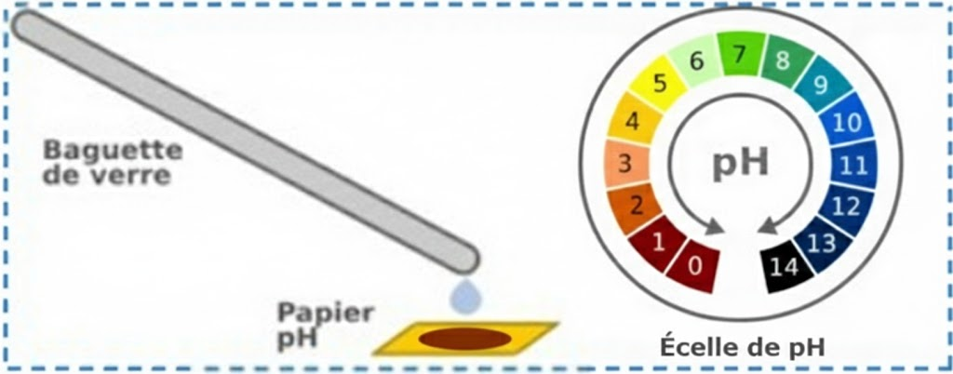
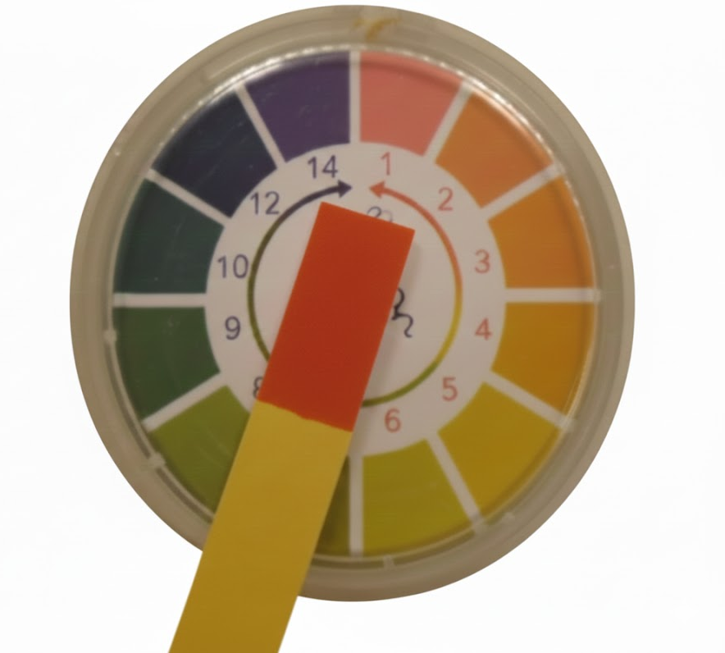
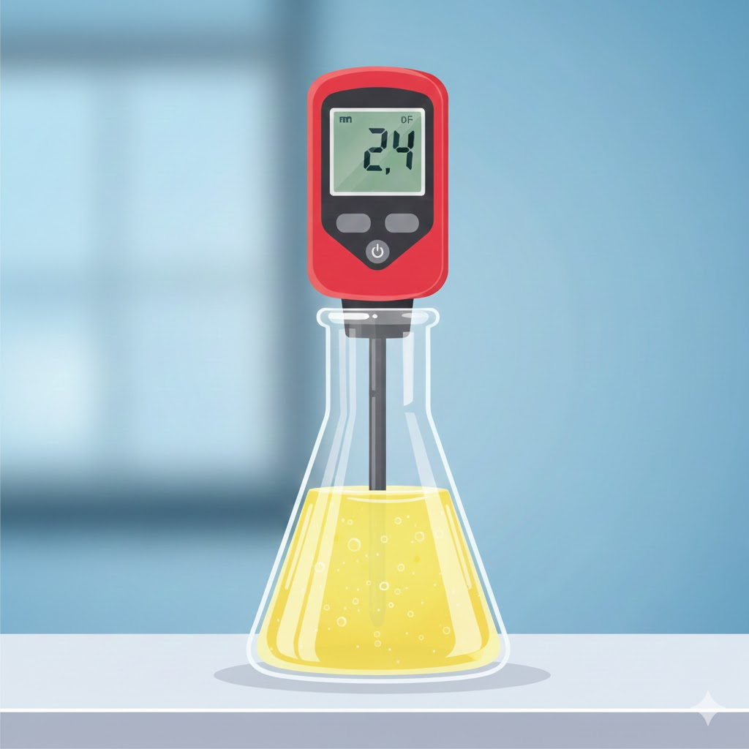
M
Je prends un jus de citron et je détermine la valeur du pH à l’aide du papier pH et du pH-mètre.
L’enseignant explique la différence entre la valeur obtenue par le pH-mètre et celle obtenue par le papier pH. .
La valeur du pH est un nombre entier
La valeur n’est pas précise.
La valeur du pH est un nombre décimal
La valeur est plus précise.

Slide 27
M
Ensuite, je dispose de certaines solutions aqueuses.
Jus de citron
Ces solutions ont le gout acide et piquent.
Solutions acides
Jus d’orange
Eau pure
Ces solutions ne sont ni piquants ni glissants.
Solutions neutres
Eau sallée
Eau de Javel
Ces solutions ont le gout amer et sont glissantes et savonneuses.
Solutions basiques
La soude

Slide 28
M
Ensuite, je mesure, à l’aide du pH-mètre, la valeur du pH de certaines solutions.
L’enseignant peut utiliser d’autres solutions selon leur disponibilité.
Solution | Jus de citron | Jus d'orange | Eau pure | Eau salée | Eau de javel | La soude
pH | 3,2 | 4,5 | 7 | 7 | 10,4 | 12,5

Slide 29
M
J’observe les valeurs du pH, je peux classer ces solutions en solutions acides, neutres et basiques.
L’enseignant explique la différence entre un acide et une base .
Solution | Jus de citron | Jus d'orange | Eau pure | Eau salée | Eau de javel | La soude
pH | 3,2 | 4,5 | 7 | 7 | 10,4 | 12,5
Solutions acides
Solutions neutres
Solutions basiques
pH < 7
pH = 7
pH > 7

Slide 30
M
D’une manière générale, je peux classer les solutions aqueuses sur l’axe des pH.
Neutre
Solutions acides
Solutions basiques
pH
0
pH<7
7
pH>7
14

Slide 33
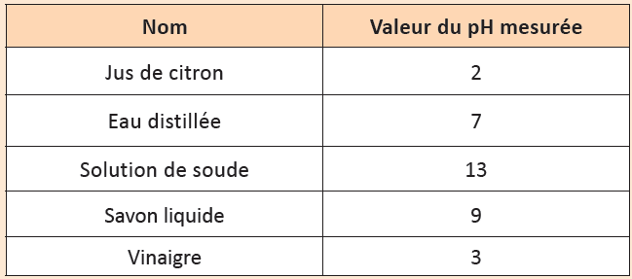
M
Lisons notre tâche principale. Je dispose d’un tableau qui contient certaines solutions avec leurs pH.
On me demande d’identifier la solution la plus acide et la solution la plus basique. Je vais vous montrer comment.
L’enseignant lit la consigne et présente les supports. Il explique ce qui est demandé.
Tâche principale
On mesure le pH de quelques solutions aqueuses à l’aide du papier pH.
Les résultats sont enregistrés dans le tableau ci-dessous:
Identifier la solution la plus acide et la solution la plus basique.

Slide 34
M
Lisons notre tâche principale. Je dispose d’un tableau qui contient certaines solutions avec leurs pH.
On me demande d’identifier la solution la plus acide et la solution la plus basique. Je vais vous montrer comment.
L’enseignant lit la consigne et présente les supports. Il explique ce qui est demandé.
Tâche principale
On mesure le pH de quelques solutions aqueuses
à l’aide du papier pH.
Identifier la solution la plus acide et la solution la plus basique.
Pour résoudre cette tâche je suis les étapes suivantes :
Je précise les solutions acides et les solutions basiques à partir de leur pH.
Je me rappelle qu’une solution acide à un pH<7 et une solution basique a un pH>7
3) J’identifie la solution la plus acide, parmi les solutions acides, par la plus petite valeur pH.
4) J’identifier la solution la plus basique, parmi les solutions basiques, par la plus grande valeur de pH.

Slide 35
M
1ère étape: On me demande d’identifier les solutions acides. Pour cela je cherche dans le tableau les solutions qui ont un pH inférieur à 7
L’enseignant·e explique chaque information et la met en évidence.
Le jus de citron
inférieur
acide
• .......………………. a un pH……………………..à 7, alors c’est une solution……………………….
Le vinaigre
inférieur
acide
• .......………………. a un pH……………………..à 7, alors c’est une solution……………………….

Slide 36
M
^{2ème} étape: On me demande d’identifier les solutions basiques. Pour cela je cherche dans le tableau les solutions qu’on un pH supérieur à 7.
L’enseignant·e explique chaque information et la met en évidence.
La solution de soude
supérieur
basique
• .......…………………….. a un pH……………………..à 7, alors c’est une solution……………………….
Le savon liquide
supérieur
basique
• .......………………. a un pH……………………..à 7, alors c’est une solution……………………….

Slide 37
M
3ème étape: On me demande d’identifier la solution la plus acide. Pour cela je cherche dans les solutions celle qui a le pH le plus petit.
3. Identifer la solution la plus acide.
la plus acide
la plus petite
Le jus de citron est la solution ……………..car son pH a la valeur…………….

Slide 38
M
4ème étape: On me demande d’identifier la solution la plus basique. Pour cela je cherche dans les solutions, celle qui a le pH le plus grand.
3. Identifer la solution la plus basique.
la plus basique
la plus grande
La solution de soude est la solution………………….car son pH a la valeur…………….

Slide 39
M
Pour résumer, voici une échelle de pH qui va vous permettre d’identifier la solution la plus acide et la solution la plus basique
Neutre
Solutions acides
Solutions basiques
pH
0
Solution de plus en plus acide
7
14
Solution de plus en plus basique
!
Attention!
À ne pas dépasser à droite la valeur pH=14 et à gauche la valeur pH=0

Slide 41
Fermez vos livrets, prenez vos ardoises et écrivez-y votre réponse.
L’enseignant·e clarifie la question et peut utiliser l’alternance linguistique si besoin.
Pour mesurer, avec précision, la valeur du pH d’une solution, on utilise:
A
Un thermomètre
B
Un papier pH
C
Un pH-mètre

Slide 42

Effectivement. Le pH-mètre permet de mesurer avec précision la valeur du pH d’une solution. Par contre le papier pH ne donne pas des valeurs précises.
L'enseignant.e choisit au hasard deux élèves pour justifier oralement leur raisonnement.
Pour mesurer, avec précision, la valeur du pH d’une solution, on utilise:
A
Un thermomètre
B
Un papier pH
C
Un pH-mètre

Slide 43
Comment identifier une solution acide?. Choisissez la bonne réponse.
L’enseignant·e clarifie la question et peut utiliser l’alternance linguistique si besoin.
Une solution acide a une valeur de pH:
A
inférieure à 7
B
supérieure à 7
C
égale à 7

Slide 44
Comment identifier une solution acide?. Choisissez la bonne réponse.
L’enseignant·e clarifie la question et peut utiliser l’alternance linguistique si besoin.
Une solution acide a une valeur de pH:
A
inférieure à 7
B
supérieure à 7
C
égale à 7

Slide 45

Une solution acide, comme le jus de citron, a toujours un pH inférieur à 7.
L’enseignant·e clarifie la question et peut utiliser l’alternance linguistique si besoin.
Une solution acide a une valeur de pH:
A
inférieure à 7
B
supérieure à 7
C
égale à 7

Slide 46
Comment identifier une solution basique. Choisissez la bonne réponse.
L’enseignant·e clarifie la question et peut utiliser l’alternance linguistique si besoin.
Une solution basique a une valeur de pH:
A
inférieure à 7
B
supérieure à 7
C
égale à 7

Slide 47
Une solution basique, comme l’eau de Javel, a toujours un pH supérieur à 7.
L’enseignant·e clarifie la question et peut utiliser l’alternance linguistique si besoin.
Une solution basique a une valeur de pH:
A
inférieure à 7
B
supérieure à 7
C
égale à 7
pH>7

Slide 48
Comment identifier une solution neutre. Choisissez la bonne réponse.
L’enseignant·e clarifie la question et peut utiliser l’alternance linguistique si besoin.
Une solution neutre a une valeur de pH:
A
inférieure à 7
B
supérieure à 7
C
égale à 7

Slide 49
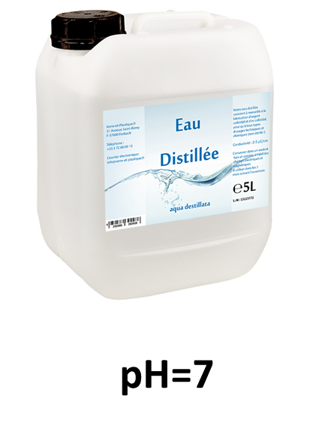
Une solution neutre, comme l’eau distillée, a toujours un pH = 7.
L’enseignant·e clarifie la question et peut utiliser l’alternance linguistique si besoin.
Une solution neutre a une valeur de pH:
A
inférieure à 7
B
supérieure à 7
C
égale à 7

Slide 50
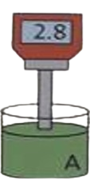
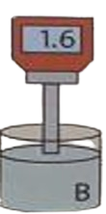
Deux solutions A et B ,ont respectivement, pH=2,8 et pH=1,6. Comment identifier la solution la plus acide ? Choisissez la bonne réponse.
L’enseignant·e clarifie la question et peut utiliser l’alternance linguistique si besoin.
La solution A est :
A
plus acide que la solution B
B
moins acide que la solution B
C
neutre

Slide 51
La solution la plus acide a un pH très petit c’est-à-dire plus proche de 0.
L’enseignant·e clarifie la question et peut utiliser l’alternance linguistique si besoin.
La solution A est :
A
plus acide que la solution B
B
moins acide que la solution B
C
neutre

Slide 52
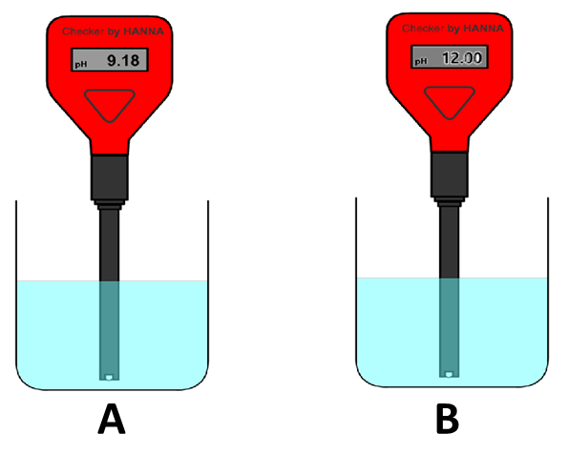
Deux solutions A et B ,ont respectivement, pH=9,18 et pH=12. Comment identifier la solution la plus basique ? Choisissez la bonne réponse.
L’enseignant·e clarifie la question et peut utiliser l’alternance linguistique si besoin.
La solution B est :
A
plus basique que la solution A
B
moins basique que la solution A
C
acide

Slide 53
La solution est plus basique lorsque son pH est plus grand c’est-à-dire proche de 14.
L’enseignant·e clarifie la question et peut utiliser l’alternance linguistique si besoin.
La solution B est :
A
plus basique que la solution A
B
moins basique que la solution A
C
acide

Slide 55



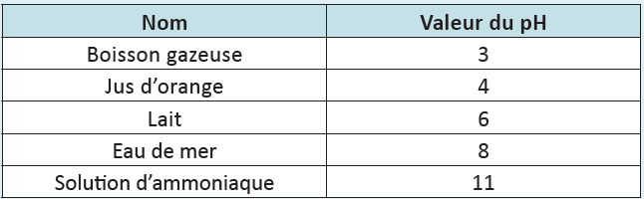
Prenez vos livrets page 49 et travaillez individuellement puis discutez en binômes vos réponses.
L'enseignant accorde 2 min au travail individuel puis une minute de discussion. Il circule pour contrôler et donner des indications en cas de blocage.
Je m’entraîne en binôme
1
On mesure le pH de quelques solutions aqueuses avec du papier pH.
Identifier la solution la plus acide et la solution la plus basique.
1.Identifier les solutions acides.
2.Identifier les solutions basiques.
3.Identifier la solution la plus acide et la solution la plus basique.

Slide 56
La première étape: on me demande d’identifier les solutions acides.
Je m’entraîne en binôme
1
On mesure le pH de quelques solutions aqueuses avec du papier pH.
Identifier la solution la plus acide et la solution la plus basique.
1.Identifier les solutions acides.
La boisson gazeuse
acide
•.................................a un pH...........................à 7, donc c’est une solution....................................
•.................................a un pH...........................à 7, donc c’est une solution...............................
•..................................a un pH...........................à 7, donc c’est une solution...............................
Inférieur
Le jus d’orange
Inférieur
acide
Le lait
Inférieur
acide

Slide 57
La deuxième étape: on me demande d’identifier les solutions basiques.
Je m’entraîne en binôme
1
On mesure le pH de quelques solutions aqueuses avec du papier pH.
Identifier la solution la plus acide et la solution la plus basique.
1.Identifier les solutions basiques.
L’eau de mer
basique
•.................................a un pH...........................à 7, donc c’est une solution....................................
•..........................................a un pH...........................à 7, donc c’est une solution...............................
supérieur
La solution d’ammoniaque
supérieur
basique

Slide 58
La troisième étape: on me demande d’identifier la solution la plus acide et la solution la plus basique.
Je m’entraîne en binôme
1
On mesure le pH de quelques solutions aqueuses avec du papier pH.
Identifier la solution la plus acide et la solution la plus basique.
1.Identifier la solution la plus acide et la solution la plus basique.
•......................................est la solution.....................car son pH est.......................
•.........................................est la solution........................car son pH est.............
La boisson gazeuse
la plus acide
le plus petit
La solution d’ammoniaque
la plus basique
le plus grand

Slide 59

Pratique autonome :
Travail individuel et défi
12 min

Slide 60


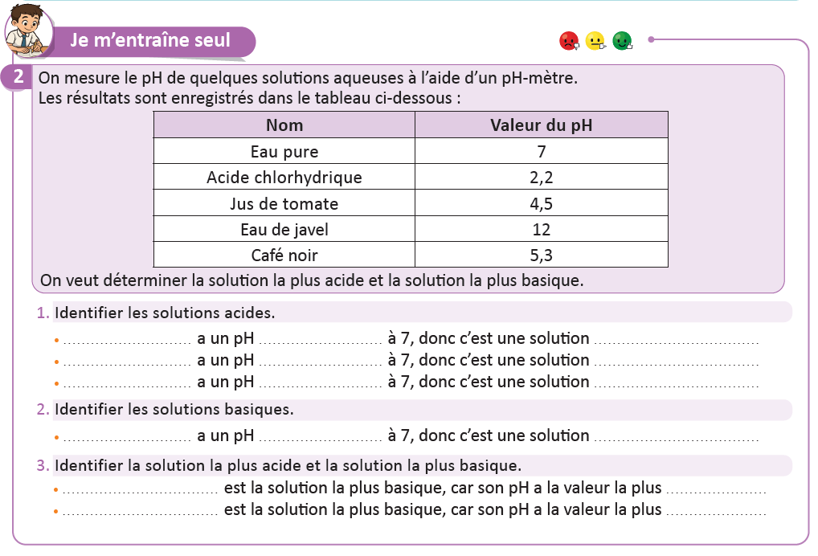
Prenez vos livrets page 49.
PA
L’enseignant donne 5 min aux élèves pour recopier la correction sur les livrets. Il propose une solution au défi s’il reste assez de temps.

Slide 61

Le temps est terminé. Voyons ensemble la solution des exercices.
PA
L’enseignant accorde 5 min pour donner l’occasion aux élèves de présenter leurs productions et les corrige.
Temps Écoulé

Slide 62
Prenez la correction sur vos livrets.
PA
L’enseignant donne 5 min aux élèves pour recopier la correction sur les livrets. Il propose une solution au défi s’il reste assez de temps.
Acide chlorhydrique
inférieur
acide
Jus de tomate
inférieur
acide
Café noir
inférieur
acide
Eau de javel
supérieur
basique
L’acide chlorhydrique
petite
L’eau de javel
grande

Slide 63

C’est la fin de la séance
Clôture de la séance
3 min

Slide 64

Qui peut me dire ce que nous avons appris aujourd’hui?

Slide 65
C
Nous avons donc appris à identifier la solution la plus acide et la solution la plus basique à partir d’un tableau qui contient les valeurs du pH des solutions.
Identifier la solution la plus acide et la solution la plus basique à partir des valeurs du pH

Slide 66
C
Pour réviser à la maison, voici le bilan de cette séance.
Neutre
Solutions acides
Solutions basiques
0
Solution de plus en plus acide
7
14
Solution de plus en plus basique

Slide 67
Voici aussi le lexique à utiliser pour résoudre une tâche similaire.
C
MA CARTE LEXICALE
Verbes de consigne
Termes thématiques
Ma tâche
La solution acide
La solution basique
La solution neutre
Le pH
Identifier
Déterminer
Comparer
Identifier la solution la plus acide et la solution la plus basique
Structure pour répondre
La solution……………….…est acide car son pH est ………………………………7.
La solution ………………….est plus basique car son pH a la valeur la plus……………

Slide 68

C’est la fin de notre séance. N’oubliez pas de réviser votre leçon.
L’enseignant incite les élèves à faire l’exercice à la maison, puis clôt la séance..
1
La solution la plus acide a le pH le plus petit.
La solution la plus basique a le pH le plus grand.
  Apprendre mes définitions
2
Solution acide - solution basique – solution neutre
  Retenir le lexique de la séance
3
Exercice 1 page 58 - Défis 1 page 61
  Faire les activités en utilisant les mêmes étapes
A la prochaine séance!

